Slide 1
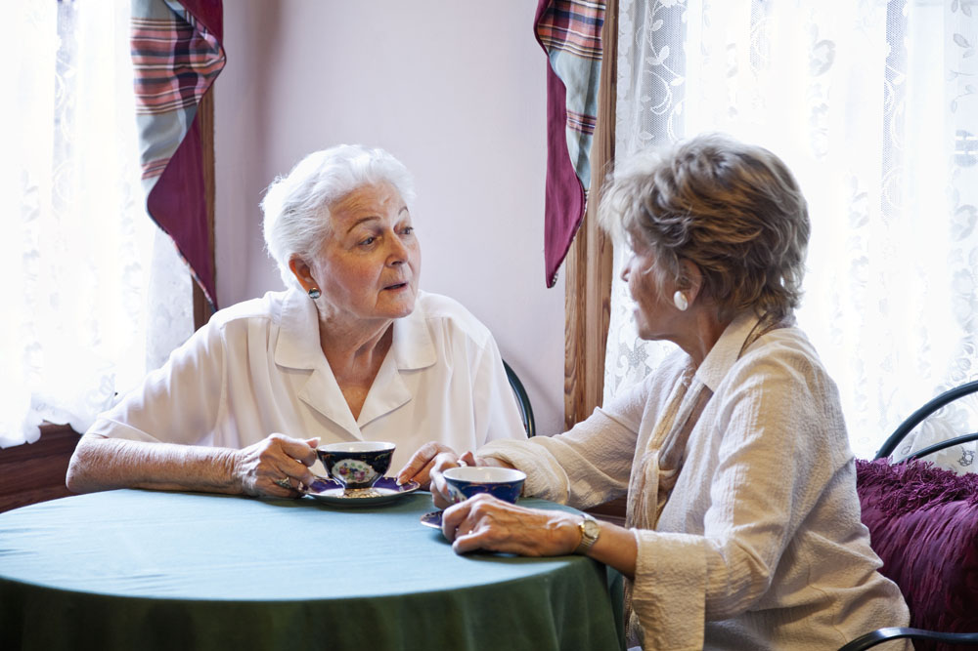
Tiny / Claar
op bezoek
met de bus
koekjes
kopje koffie

Slide 2
Tiny / Claar

